Slide 1
ЗВУКИ ЛЕСА
Давай прогуляемся с тобой в лес. Узнаем, какие птицы
и животные здесь живут и послушаем их голоса.

Slide 2
Ну-ка, прислушайся.
Чей это голос? Так кукует
лесная птица кукушка.

Slide 3
А это что за треск стоит в
лесу? Так стучит своим
крепким клювом дятел.
Он достает из-под коры
насекомых себе на обед.

Slide 4
А это “звенит” синичка,
радуется солнышку и теплу.

Slide 5
А голос этой птицы узнал?
Это каркает ворона.

Slide 6
Так поет-заливается
соловей, серенькая,
неприметная птичка.

Slide 7
А так щебечет жаворонок.

Slide 8
Вот еще один знаменитый птичий певец – скворец.
Послушай, какие трели он выводит.

Slide 9
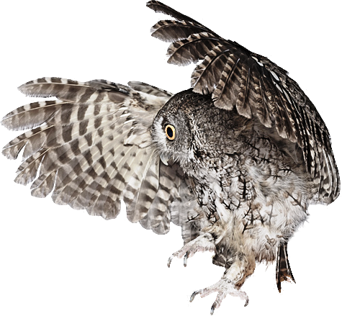
А так ухает гроза мышей,
лесная хищница сова.

Slide 10
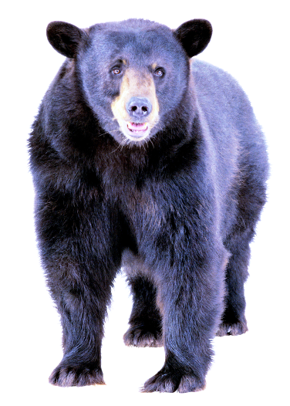
В лесу живут не только птицы, а и разные животные,
большие и маленькие. Послушай, как рычит
косолапый бурый мишка.

Slide 11
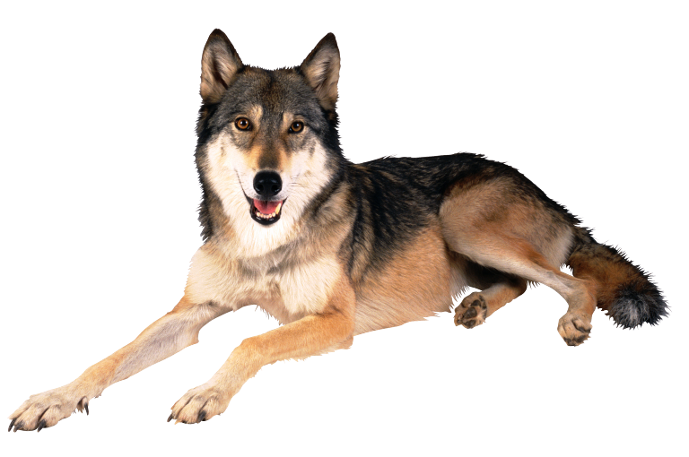
А так воет серый волк. А еще он умеет лаять, ведь
он родственник собаки.

Slide 12
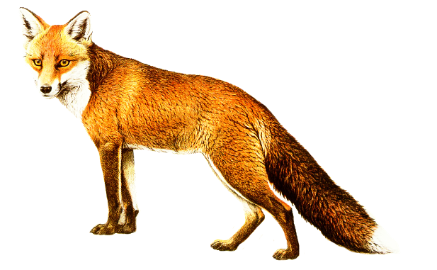
А так лают лисицы!

Slide 13
А это голос могучего лося. Говорят, что лось трубит.
Правда похоже, что неумелый музыкант дует в трубу?

Slide 14
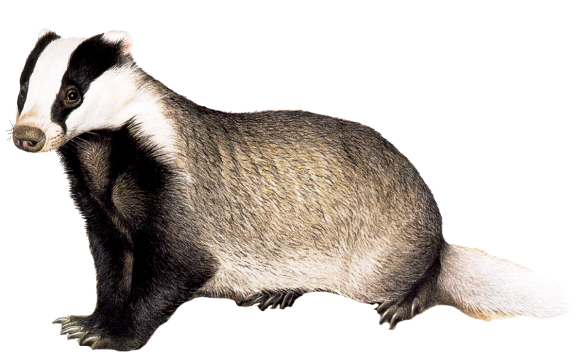
У маленького пушистого енота тоже свой голос!

Slide 15
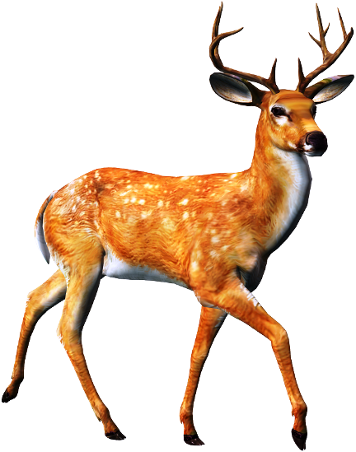
А еще в лесу живет красавец-олень,

Slide 16
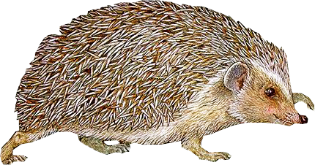
колючий ежик,

Slide 17
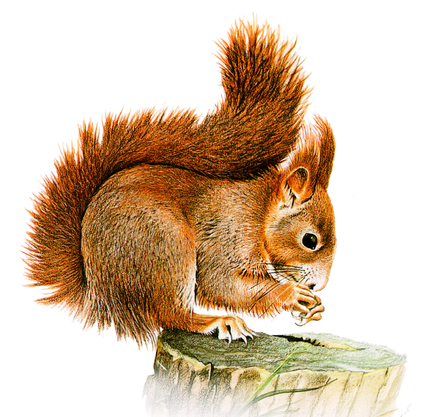
рыжая белочка,

Slide 18
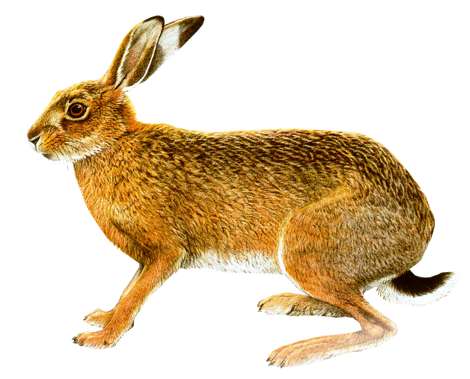
пушистый зайчик.

